Slide 1
PGS.TS.BS. TRẦN MINH HOÀNG TRƯỜNG ĐHYD TPHCM

Slide 2
NỘI DUNG TRÌNH BÀY
Chẩn đoán bệnh viêm động mạch chi dưới
1
Phân loại và can thiệp động mạch chậu, động mạch đùi
Chẩn đoán trước điều trị: Siêu âm, MRA, CTA và DSA
5
2
4
3
Kỹ thuật nong và đặt stent
Thực hiện chụp mạch máu chi dưới: KT chụp Seldinger

Slide 3
Bệnh thường gặp nhưng không được chẩn đoán
1/3đau cách hồi đi khám bệnh
1/3 có bệnh nhưng không có triệu
chứng
1/3 đau cách hồi không đi khám
bệnh

Slide 4
1. Chẩn đoán (1)
Bệnh ĐMCD nguy cơ cao
2
Dấu hiệu để chẩn đoán
Bệnh ĐMCD cấp
Bệnh ĐMCD 1
3
Phân loại theo Leriche và Fontaine
Không có mạch
Đau cách hồi với khoảng cách đi dài và ngắn
Đau khi nằm
Loét
Không triệu chứng Thiếu máu khi
gắng sức
Thiếu máu thường
xuyên mãn tính
(khi nghĩ)
4

Slide 5
1. Chẩn đoán (2)
Chẩn đoán xác định
BĐMCD mãn tính
Bệnh nhân không có triệu chứng
1
Thiếu máu mãn tính thường xuyên (khi ngủ): Đau ± thiểu dưỡng mô
Thiếu máu gắng sức: Đau cách hồi
3
2
Chỉ số HA tâm thu (ABI) < 0.9
Siêu âm mạch máu ĐMCD
* Đánh giá huyết động
- Chỉ số huyết áp tâm thu < 0,9
- Siêu âm động mạch chi dưới
- Đo chỉ số oxy mô TcPO2
* Vị trí
5

Slide 6
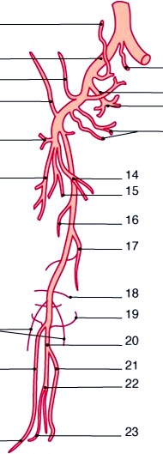
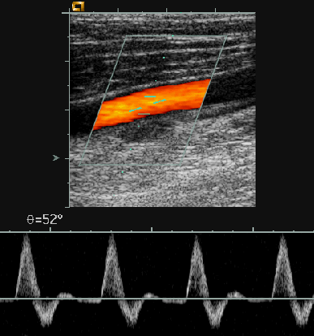
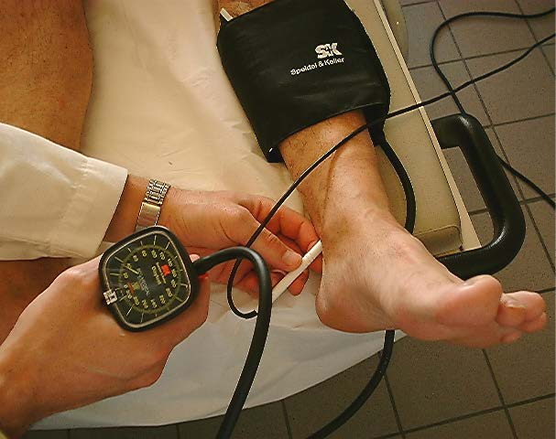
ABI – Siêu âm mạch máu
Chủ Chậu
Đùi chung
Đùi nông
Kheo
ABI (mắc cá/cánh tay)
Giới hạn: thành động mạch
cứng
Chày trước và sau

Slide 7
Chiến lược điều trị trên bệnh nhân bị bệnh mạch máu chi dưới mãn tính
Bệnh lan tỏa: xơ vữa động mạch
Tỉ lệ tử vong: > 50% 10 năm (tim mạch và ung thư)
Tìm và điều trị các yếu tố nguy cơ tim mạch
Thuốc lá
Tiểu đường
RL lipid máu
Phát hiện các bệnh lý đi kèm
Mạch cảnh
Siêu âm Doppler
ĐM chủ bụng và thận
- Mạch vành (ECG, siêu âm gắng sức,
MRI và chụp CT mạch vành?)

Slide 8
Chiến lược điều trị trên bệnh nhân bị bệnh mạch máu chi dưới mãn tính
Điều trị ngay lập tức các thiếu máu gắng sức
2
MẠCH CẢNH
ĐỘNG MẠCH CHI
MẠCH
VÀNH
1
3

Slide 9
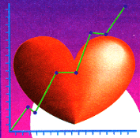
Theo dõi sau 5 năm của bệnh động mạch chi dưới có triệu chứng được chẩn đoán và điều trị năm 1991
100 bệnh nhân
Nguy cơ tại chỗ
Nguy cơ toàn thân
25
Triệu chứng nặng dần
10 và 20
Nhồi MCT hay tai biến
MMN
10
Can thiệp hay phẫu thuật
30
Tử vong
2
Đoạn chi
9
Dormandy JA. Rev Prat. 1995;45:32-6.

Slide 10
Chiến lược điều trị trên bệnh nhân bị bệnh mạch máu chi dưới mãn tính
Bệnh nhân không triệu chứng
Thiếu máu khi gắng sức và đi bộ khoảng 250 - 500 m.
Điều trị thuốc
Kiểm soát yếu tố nguy cơ, Aspirin, giảm mỡ máu, UCMC. | Đi bộ | Theo dõi sát

Slide 11
Chiến lược điều trị trên bệnh nhân bị bệnh mạch máu chi dưới mãn tính
Thiếu máu gắng sức và khoảng cách đi ngắn.
Sau khi thất bại điều trị bằng thuốc.
Thiếu máu khi nghĩ.
Điều trị thuốc: Kiểm soát yếu tố nguy cơ
Tái lập dòng máu
Bilan trước điều trị

Slide 12
2. Chẩn đoán trước điều trị
Các kỹ thuật chẩn đoán:
- Xác định vị trí các tổn thương, đánh giá sự lan rộng và tuần
hoàn phía trên và dưới tổn thương.
Kỹ thuật
MRA
CTA
Không xâm lấn
Xâm lấn
Chụp mạch máu bằng DSA

Slide 13
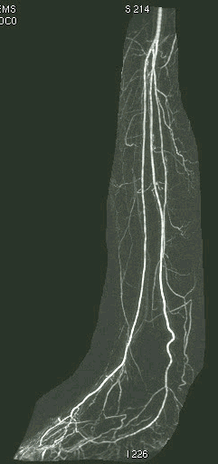
MRA
MRA:
Chụp cộng hưởng từ
Tiêm gadolinium
Thuận lợi:
Không tiêm CCQ iot
Không nhập viện
Giới hạn:
Máy MRI
Quan sát đoạn xa
Mạch máu nhỏ
Trở về tĩnh mạch

Slide 14
CHỈ ĐỊNH CHỤP MRA
MRI được sử dụng để
theo dõi sau khi tái tạo
Sử dụng để chẩn đoán vị trí và độ hẹp
mạch máu bằng
phẫu
thuật và can thiệp
MRI chọn lọc BN phẫu thuật bắc cầu và xác định vị trí làm cầu nối (đầu trên và đầu dưới)
MRI tiêm gadolinium
MRI chọn lọc bệnh
nhân trước can thiệp

Slide 15
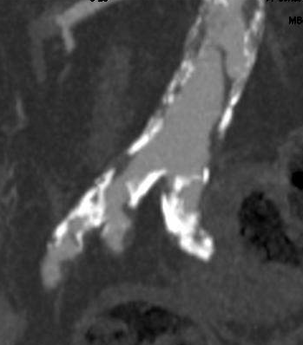
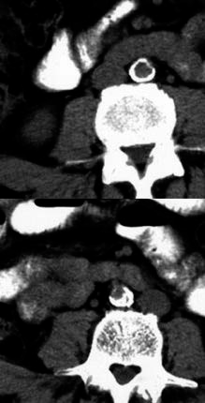
CTA
Cơ chế
CT có tiêm chất cản quang Nhìn thấy rõ lòng mạch bị hẹp hoặc canxi hóa.
Thuận lợi
Có thể chụp không nằm viện Quan sát rõ thành mạch Động mạch chủ chậu và thận
Cẩn thận
Bệnh nhân không dung nạp iốt Chức năng thận kém
Giới hạn
Mạch máu nhỏ bị canxi hóa.

Slide 16
Chỉ định chụp CTA trên bệnh nhân có cơn đau cách hồi
Xác định vị trí và chẩn đoán độ hẹp có ý nghĩa.
Có thể xem như để thay thế MRA trong trường hợp chống chỉ định.
Giới hạn
Tiêm thuốc cản
hóa
quang, canxi
thành động mạch nhỏ. Khó đánh giá đoạn xa, trở về đường tĩnh mạch.

Slide 17
CTA
Bệnh nhân có nghi ngờ hẹp mạch máu trên siêu âm.
Đánh giá thành động mạch.
Các tổn thương gây thuyên tắc: Thuyên tắc xa.
Đánh giá tốt nhất từ động mạch chậu đến động mạch khoeo để điều trị can thiệp
Đánh giá phình động mạch chủ và chậu
Đánh giá biến chứng của mổ bắc cầu
Đánh giá Stent

Slide 18
3. Thực hiện chụp Mạch Máu xóa nền
Chuẩn bị bệnh nhân
Nhập viện
1
2
Theo dõi chỗ chích
Thông tin cho BN trước nếu có làm can thiệp cùng lúc chụp
3
Ion đồ máu, ure, creatinine, công thức máu (tiểu cầu)
4

Slide 19
3. Chụp Mạch Máu xóa nền
Chuẩn bị bệnh nhân
Thay thế AVK bằng heparine.
Ngừng thuốc biguanides và thay thế bằng insulin nếu lâm sàng cần thiết.
Chức năng thận:
24 giờ trước, 48 giờ sau khi chụp mạch máu nếu chức năng thận bình thường.
48 giờ trước và 3 ngày sau đó nếu suy thận.

Slide 20
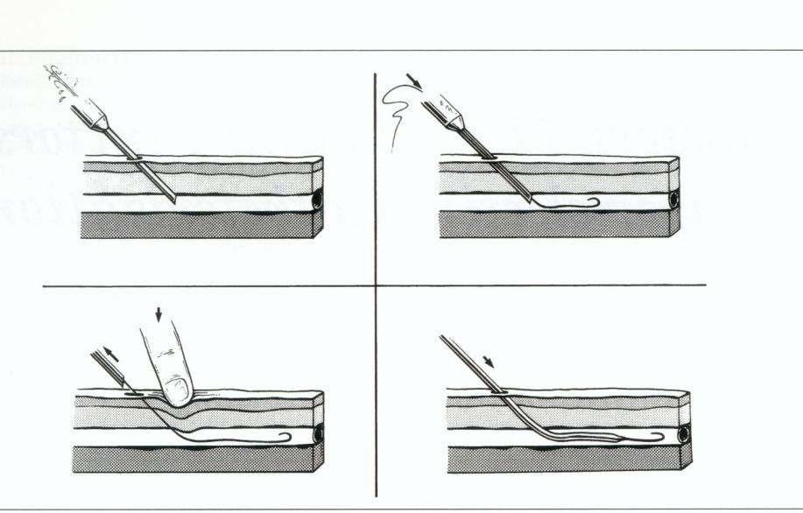
Kỹ thuật chụp Seldinger

Slide 21
4. Kỹ Thuật Can Thiệp Nội Mạch: nong và đặt stent
Can thiệp được chỉ định trên những bệnh nhân có triệu chứng làm hạn chế các hoạt động hằng ngày, đau cách hồi, lâm sàng không cải thiện triệu chứng khi các điều trị bằng thuốc hay đi bộ gắng sức không hiệu quả.

Slide 22
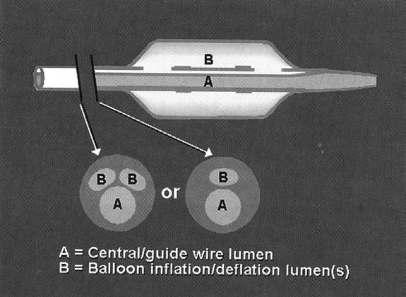
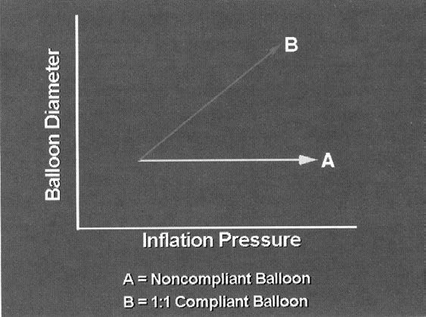
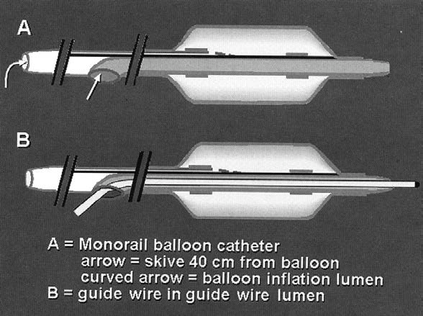
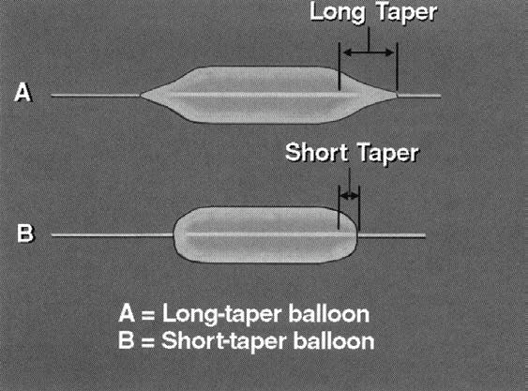
Nong mạch máu bị hẹp: Dụng cụ

Slide 23
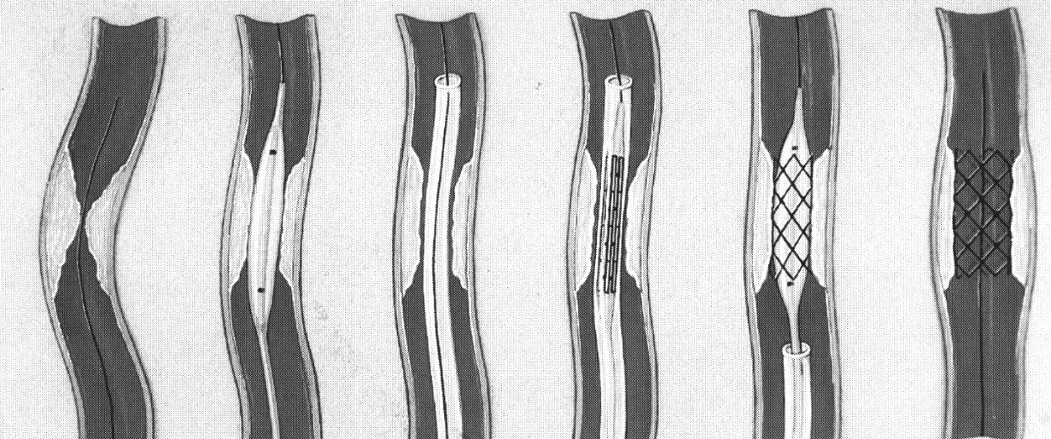
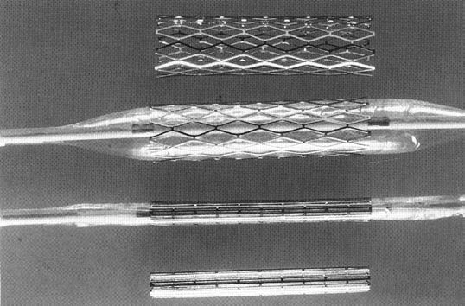
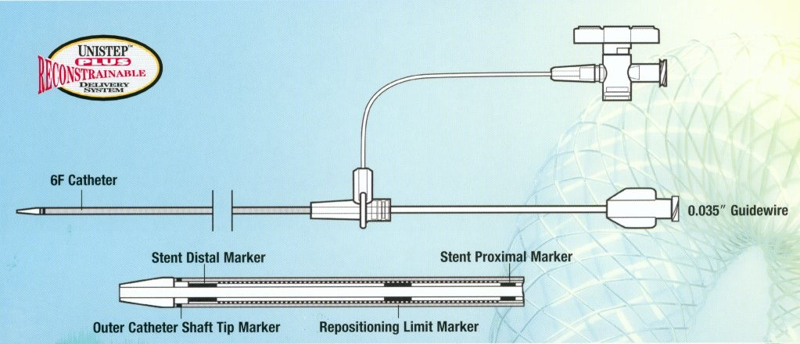
Stent tự bung hoặc Stent trên bóng

Slide 24
Chỉ định điều trị hẹp hoặc tắc động mạch chậu và động mạch đùi nông
Phẫu thuật ít được chỉ định.
Điều trị phẫu thuật bắc cầu những bệnh nhân bị bệnh xơ vữa động mạch có kết quả hạn chế trên những bệnh nhân < 50 tuổi (cơn đau cách hồi).
Phẫu thuật không được chỉ định để điều trị dự phòng trong trường hợp thiếu máu chi có triệu chứng cơn đau cách hồi.
Phẫu thuật trong thiếu máu nguy cơ cao.
Bắc cầu trên động khoeo phía trên khớp gối có thể sử dụng tĩnh mạch hiển cùng bên nếu không can thiệp được.

Slide 25
Chỉ định điều trị hẹp hoặc tắc động mạch chậu và động mạch đùi nông
Đặt Stent
Có thể sử dụng đặt stent trong các trường hợp tổn thương gây hẹp động mạch đùi và khoeo, chày sau khi điều trị thất bại nong bằng bong (có độ chênh áp giữa hai đầu tổn thương, còn hẹp > 50% sau khi nong) hoặc bóc tách gây giới hạn dòng chảy.

Slide 26
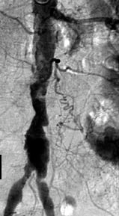
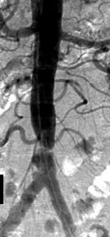
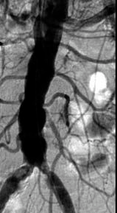
ĐỘNG MẠCH CHỦ BỤNG
1
Động mạch chủ
Vị trí
Dưới thận Đoạn giữa Chỗ chia đôi
Xem các vị trí giải phẫu khác
2
Động mạch thận động mạch mạc treo
tràng trên
3
Đặt stent trực tiếp dùng sheath từ 7-8F

Slide 27
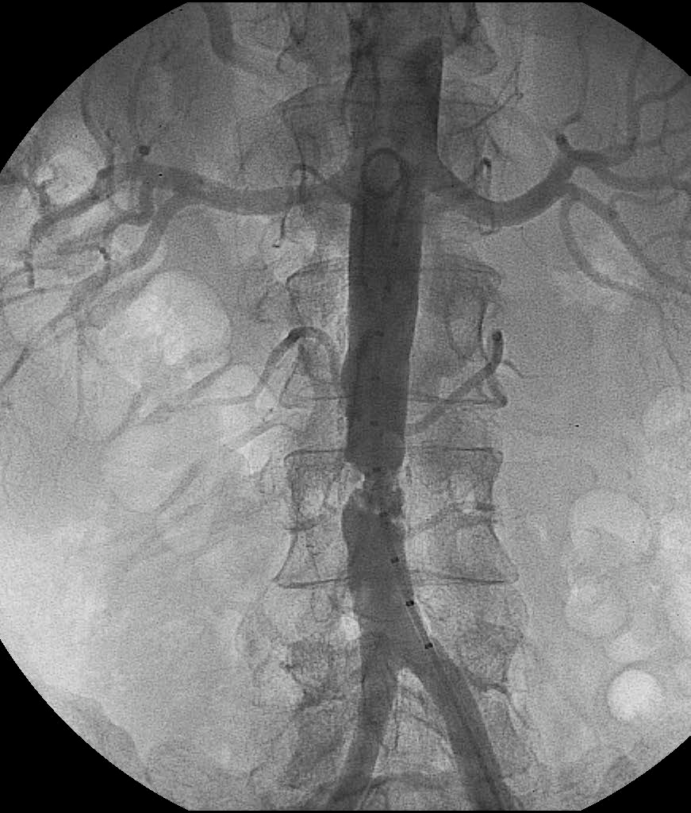
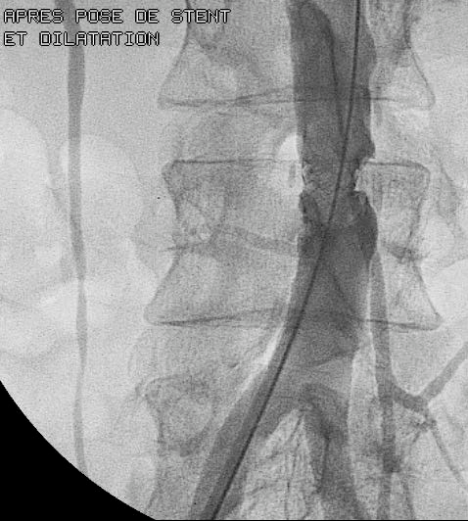
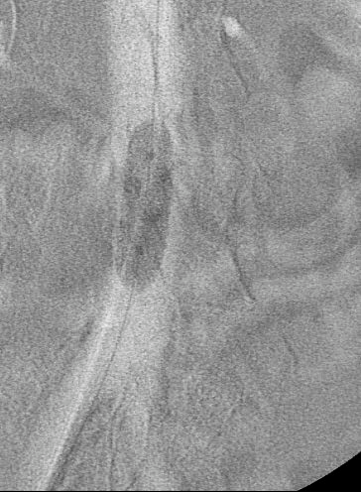
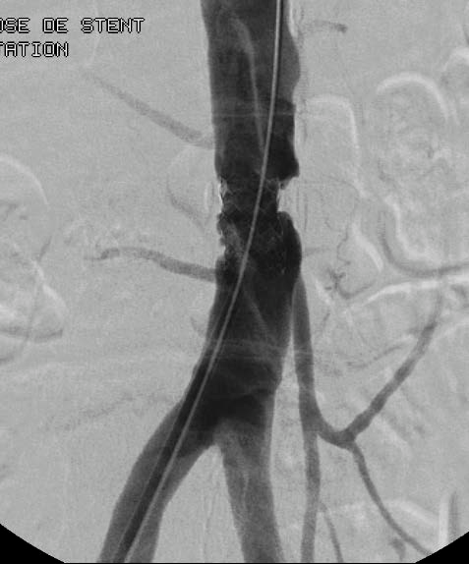
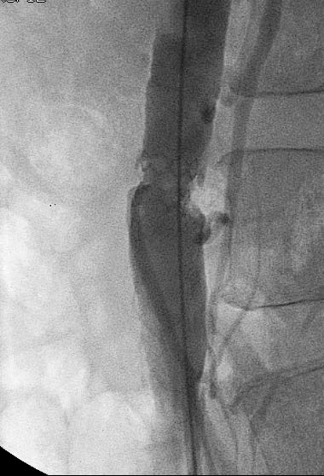
STENT

Slide 28
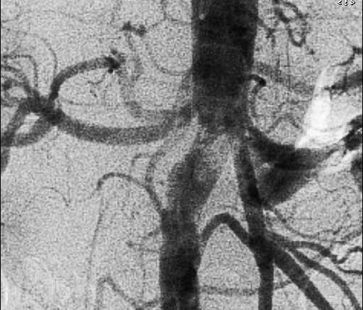
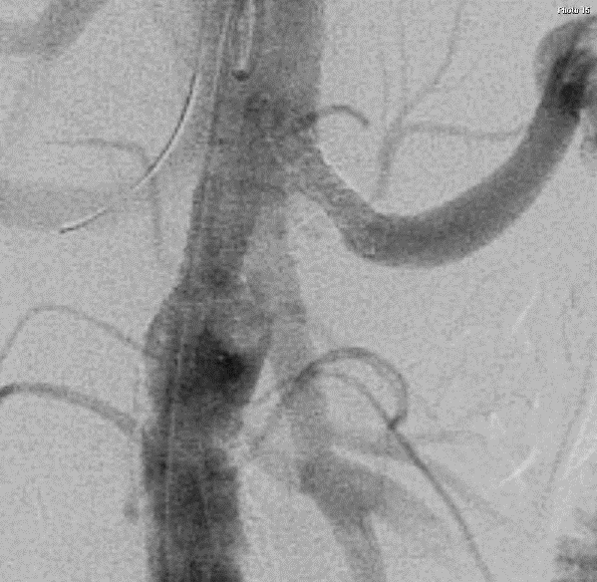
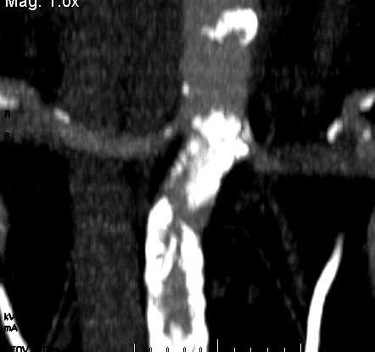
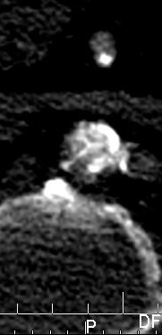
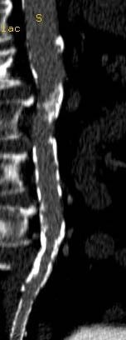
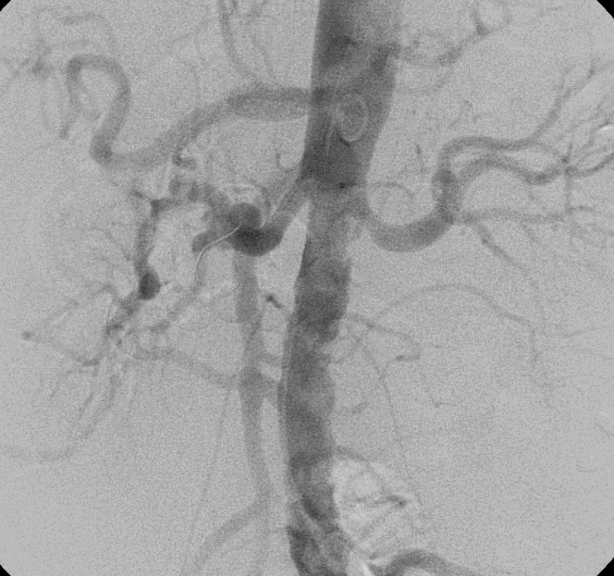
Hẹp động mạch chủ kế động mạch thận và có hẹp động mạch thận: bệnh nhân có đau cách hồi hai chân.

Slide 29
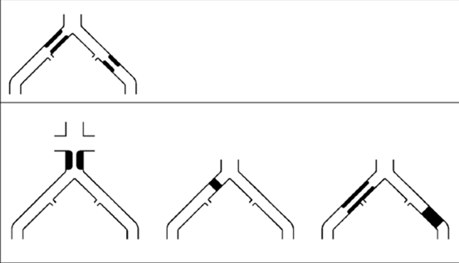
Phân loại tổn thương động mạch chậu theo TASC.
Tổn thương động mạch chậu TASC A
Hẹp một bên hoặc hai bên động mạch chậu
chung.
Hẹp ngắn < 3 cm chỉ một bên hay hai bên động mạch chậu ngoài.

Slide 30
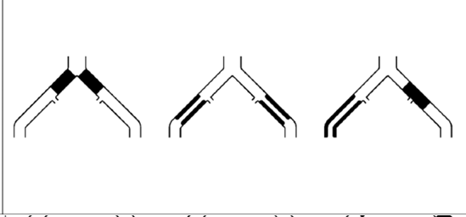
Phân loại tổn thương động mạch chậu theo TASC.
Tổn thương động mạch chậu TASC B
Tổn thương ngắn < 3 cm động mạch chủ dưới thận.
Tắc một bên động mạch chậu chung.
Tổn thương một vị trí hay nhiều vị trí từ 3 → 10 cm theo chiều dài của động mạch chậu ngoài không lan đến ĐM đùi chung.
Tắc động mạch chậu ngoài một bên không lan đến gốc của
động mạch chậu trong và động mạch đùi chung.
30

Slide 31
Phân loại tổn thương động mạch chậu
theo TASC.
Tổn thương động mạch chậu TASC C
Tổn thương hai bên từ 3 → 10 cm từ động mạch chậu ngoài không lan đến động mạch đùi chung.
Tắc một bên động mạch chậu ngoài không lan đến động mạch chậu trong hoặc động mạch đùi chung.
Hẹp một bên động mạch chậu ngoài lan đến động mạch đùi
chung.
Tắc động mạch chậu chung hai bên.
Tắc một bên nặng canxi hóa động mạch chậu ngoài lan đến hoặc
không gốc động mạch chậu trong và động mạch đùi chung.
31

Slide 32
Phân loại tổn thương động mạch chậu theo TASC.
Tổn thương động mạch chậu TASC D
Hẹp một bên nhiều vị trí khác nhau lan tỏa trên động mạch chậu chung, chậu ngoài và đùi chung.
Tắc một bên động mạch chậu chung và động mạch chậu
ngoài.
Tắc hai bên động mạch chậu ngoài.

Slide 33
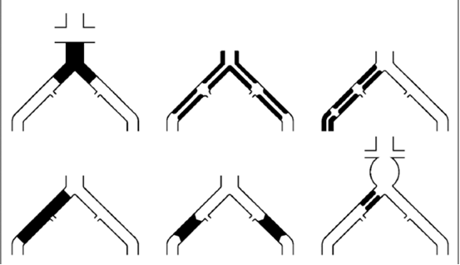
Phân loại tổn thương động mạch chậu theo TASC.
Tổn thương động mạch chậu TASC D
Bệnh lan tỏa khu trú từ động mạch chủ bụng đến hệ động mạch chậu.
Hẹp động mạch chậu trên bệnh nhân phình động mạch chủ bụng cần điều trị bằng stent graft hoặc một tổn thương khác cần thiết mổ động mạch chậu và động mạch chủ.
Tắc động mạch chủ chậu dưới thận.

Slide 34
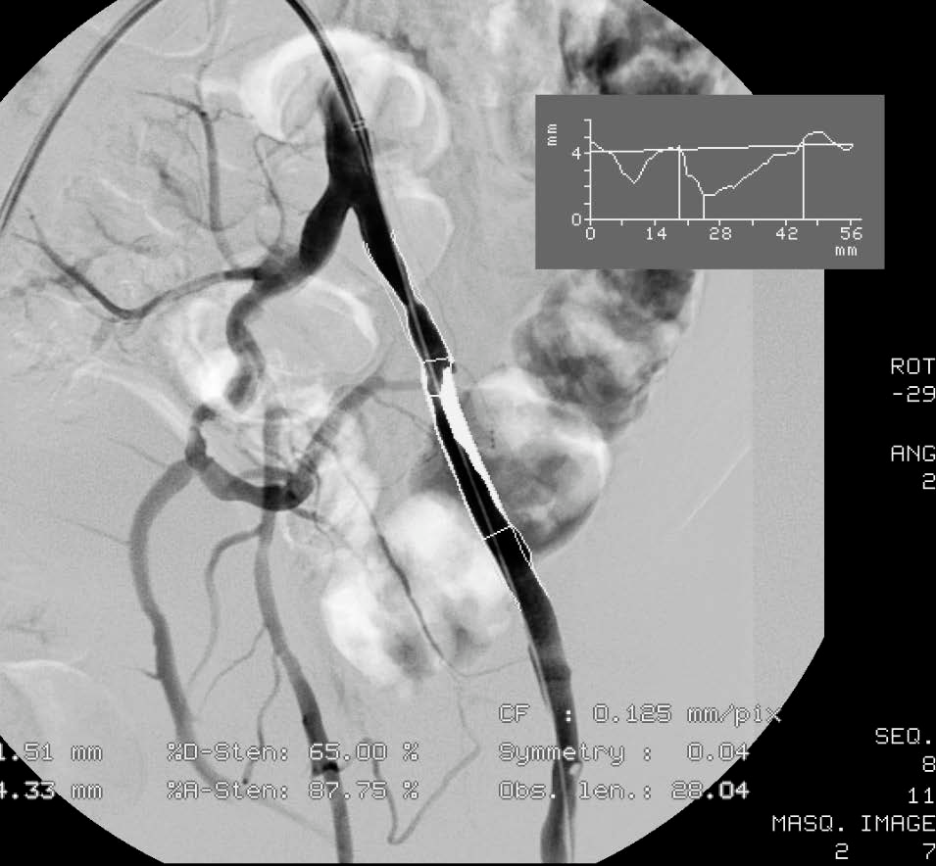
Hẹp động mạch chậu: Đo chiều dài chỗ hẹp

Slide 35
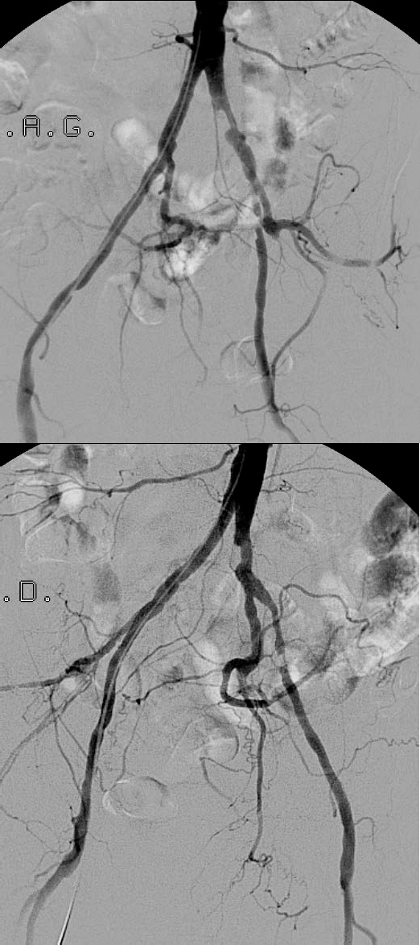
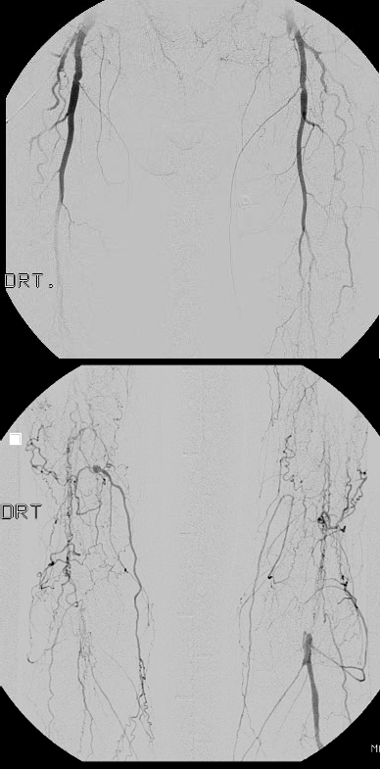
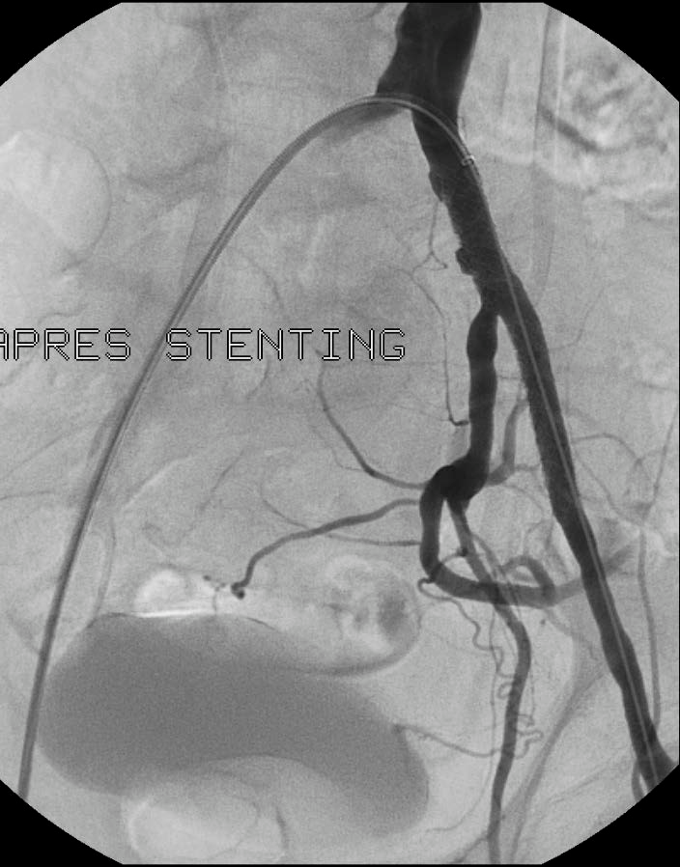
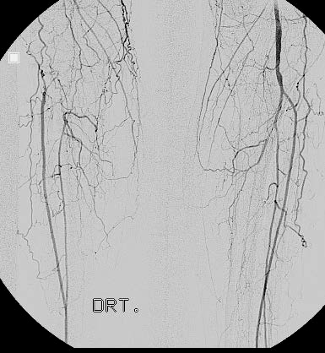
Cần chụp nghiêng để xác định chính xác vị trí hẹp

Slide 36
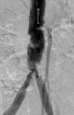
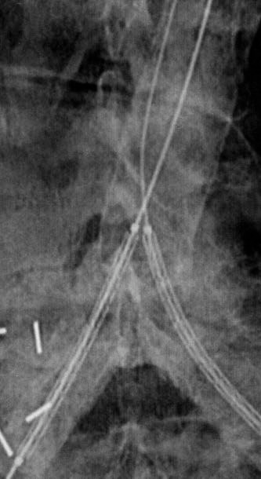
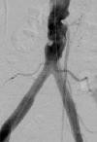
Tổn thương tại chổ chia đôi
Kỹ thuật dùng sheath dài
Thuận lợi: Chính xác
An toàn (tổn thương canxi hóa)
Đừng quên rút sheath trước khi bung stent
36

Slide 37
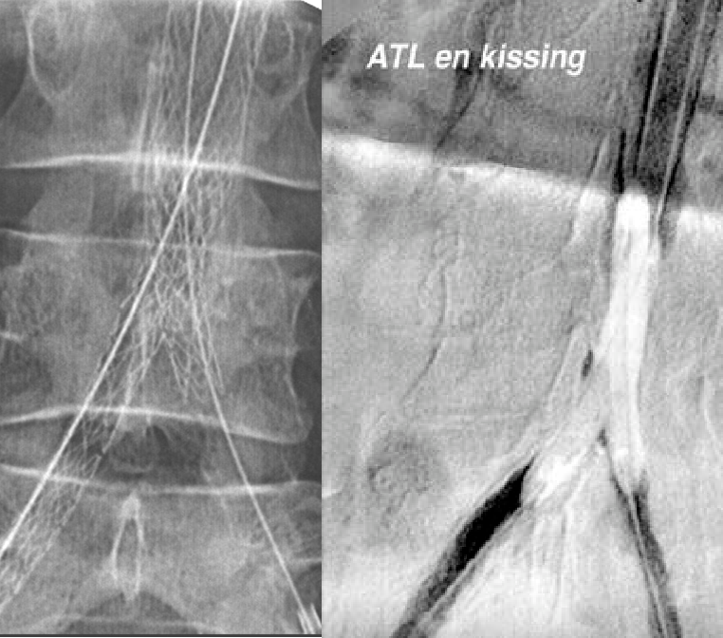
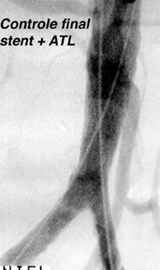
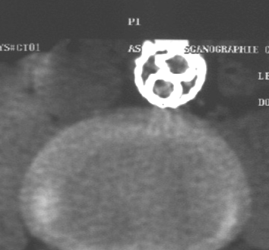
Kỹ thuật « Eiffel Tower »
Chỉ định: Hẹp dài động mạch chủ và hai động mạch chậu
chung
1: Stenting động mạch chủ.
2: Đặt wire tại ĐM chậu đối bên trong stent ĐM chủ.
3: « kissing stent ».

Slide 38
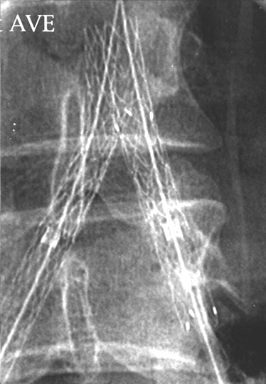
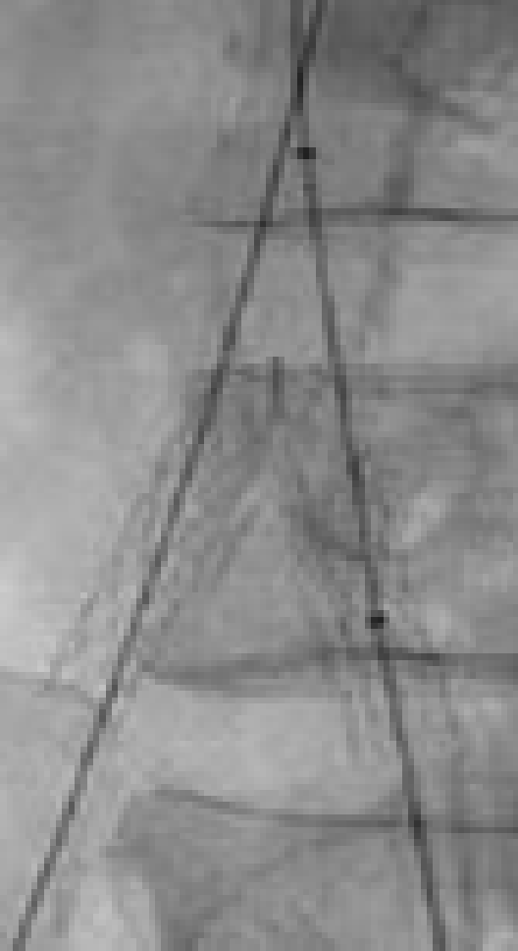
Có thể đặt hai stent trong động mạch chủ hay không?

Slide 39
Động mạch chậu
Kỹ thuật
Đường vào
Cùng bên dùng sheath (5- 6 hoặc 7F)
Đối bên với đi qua chỗ chia trường hợp tổn thương động mạch chậu ngoài.
Một bên thì không tốt bằng vì không có điểm tựa trong trường hợp tắc .
Cần dùng stent tự bung hoặc stent gắng trên bóng
Stents 7-9 mm.

Slide 40
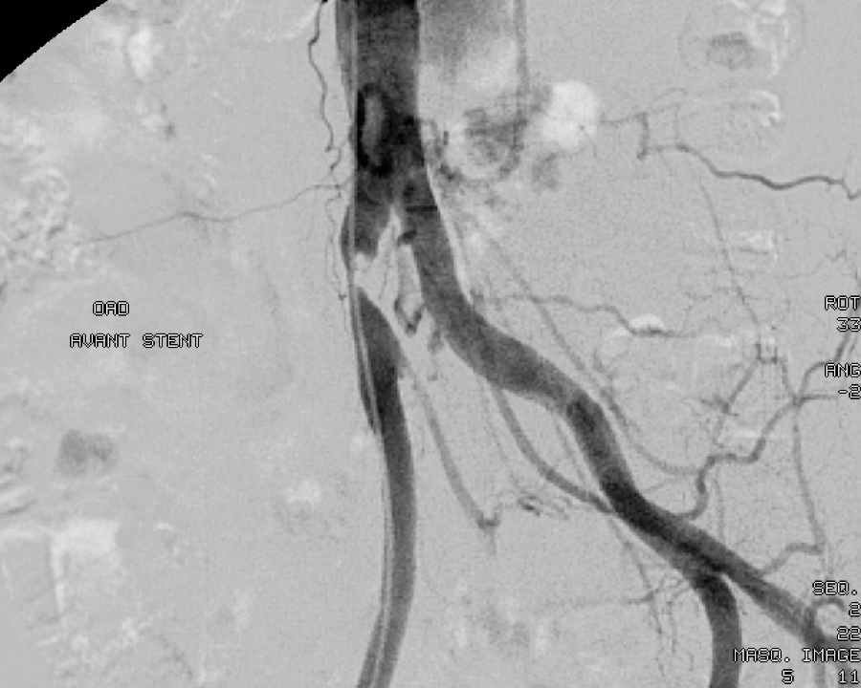
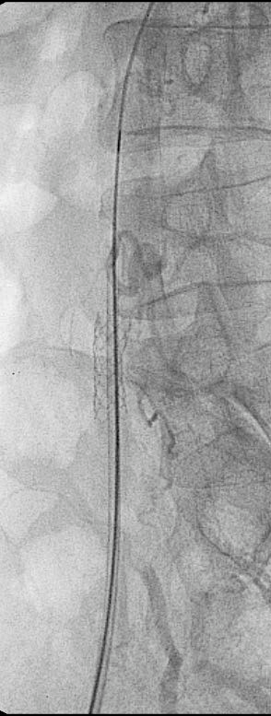
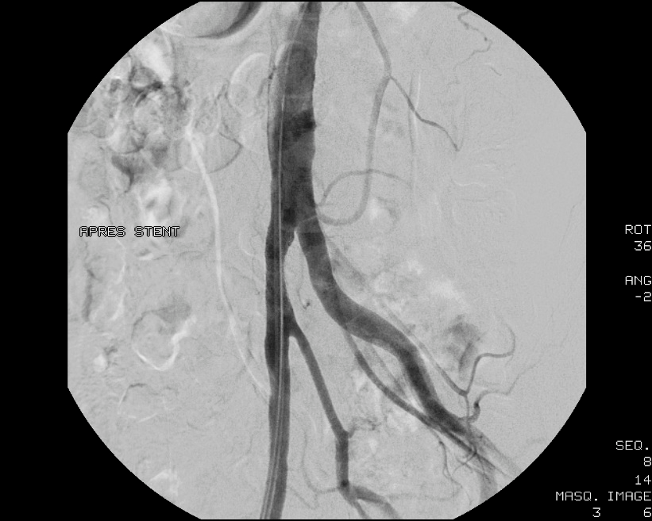
Stenting động mạch chậu chung với
sheath dài

Slide 41
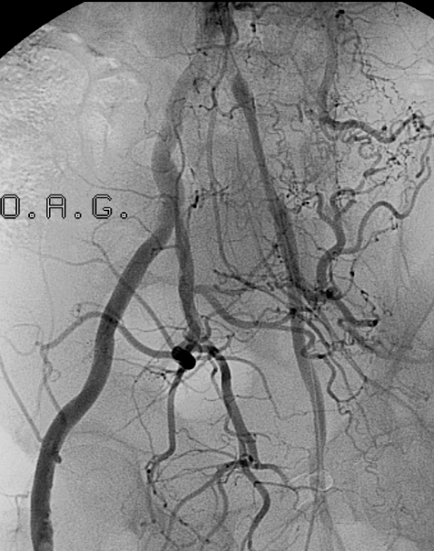
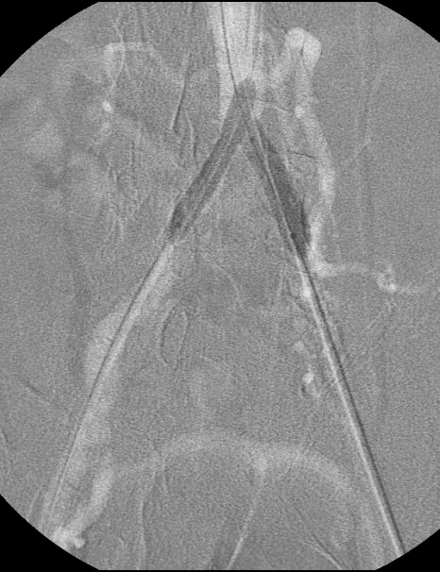
Tái tạo lòng động mạch chậu chung
Sheath hai bên.
Đo đường kính động mạch chậu đối diện.
Stent 7-8 mm.
Nong lại bằng bóng khi
cần thiết.

Slide 42
Trường hợp thiếu máu bán cấp.
Chụp DSA: Tắc chậu ngoài, đùi nong và ĐM cẳng chân tái tạo lòng ĐM chậu ngoài trước khi đoạn chi.

Slide 43
Vị trí nông gần động mạch chậu trong: bảo vệ động mạch chậu trong

Slide 44
KISSING STENT

Slide 45
HẸP KHÍT CHỔ CHIA ĐỘNG MẠCH CHỦ BỤNG

Slide 46
Biến chứng
Chụp mạch máu
Vị trí nong:
1: Guide wire cứng trong động mạch được nong
– Gây vỡ hay bóc tách
2: Sau khi rút guide
– Phát hiện bóc tách
Các động mạch dưới gối
Phát hiện thuyên tắc

Slide 47
BÓC TÁCH
Nông ballon áp lực thấp (>3 mn)
Stenting (bóc tách tắc)
Stenting: Từng đoạn
47

Slide 48
ĐIỀU TRỊ BÓC TÁCH SAU NONG BẰNG BÓNG: STENT

Slide 49
BIẾN CHỨNG VỠ
Bệnh nhân: Đau ? Tụt huyết áp ?
Chụp với hình chậm.
Giữ guide wire và đưa ballon lên.
Gọi hồi sức và chuẩn bị sẵn phòng
mổ.
Chuẩn bị đưa một stent graft.
Kiểm tra lại kích thước của sheath, kích cỡ của stent và khi chuẩn bị sẵn sàng đặt stent.

Slide 50
Đặt stent graft Jostent 6-12X17 mm
gắng trên ballon 7X20

Slide 51
Biến chứng: Co thắt động mạch chậu ngoài thường gặp:
phụ nữ, trẻ và hút thuốc lá
Xử trí: Rút sheath và dùng corvasal IA

Slide 52
Thuyên tắc do huyết khối di chuyển
Chích xuôi dòng (6-8F). Hút ra.
Điều trị heparin+++.

Slide 53
HẸP TRONG STENT
Nong bằng bóng
⇓
Cutting balloon
⇓
Stenting?, stent
couvert hoặc actif?

Slide 54
Kết quả nong động mạch chậu
Stenosis | Patients | Follow-up | Primary patency | Secondary patency
Vorwerk 1996 | 109 | 4 yrs | 82% | 91%
Palmaz 1992 | 486 | 2 yrs | 84%
Henry 1998 | 184 | 4 yrs | 86% | 94%
Iliac artery occlusions (Type C and D)TASK lesions
(Leville JVS 2006)
Technical success: 91%
3 yrs primary patency: 76%
Secondary patency: 90% Limb salvage rate: 97%
Open femoral reconstruction: 24%
Kết quả giống phẫu thuật
54

Slide 55
ĐỘNG MẠCH ĐÙI CHUNG
Điều trị phẫu thuật ngay vị trí chia đôi của động mạch đùi
Động mạch đùi sâu xem như là động mạch vùng cẳng chân

Slide 56
PHÂN LOẠI THEO TASC
Tổn thương đùi
khoeo TASC A
Hẹp 1 đoạn < 10 cm chiều dài.
Tắc 1 đoạn < 5 cm chiều dài.

Slide 57
PHÂN LOẠI THEO TASC
Tổn thương đùi
khoeo TASC B
Hẹp hay tắc
< 15 cm chiều dài, không kéo dài đến động mạch khoeo.
Tắc + canxi hóa < 5cm chiều dài
Tổn thương nhiều vị trí (hẹp hay tắc
< 5cm)
Hẹp động mạch khoeo

Slide 58
PHÂN LOẠI TASC
Tổn thương đùi
khoeo TASC C
Hẹp hay tắc nhiều vị trí > 15 cm chiều dài, có hay không có canxi hóa.
Tắc hay hẹp tái phát cần thiết điều trị sau hai lần
can thiệp nội mạch.

Slide 59
PHÂN LOẠI TASC
Tổn thương đùi
khoeo TASC D
Tắc mãn tính hoàn toàn động mạch đùi chung hoặc động mạch đùi nong (> 20cm kéo dài đến động mạch khoeo)
Tắc hoàn toàn mãn tính động mạch khoeo và đoạn gần chỗ chia ba của động mạch cẳng chân.

Slide 60
PHÂN LOẠI TASC
Tổn thương đm cẳng
chân TASC A
Hẹp 1 đoạn < 5 cm chiều dài.
Tắc 1 đoạn < 5 cm hoặc hẹp đm

Slide 61
PHÂN LOẠI TASC
Tổn thương đm cẳng
chân TASC B
Hẹp nhiều đoạn < 5 cm chiều dài.
Tắc 1 đoạn < 3 cm hoặc hẹp đm

Slide 62
PHÂN LOẠI TASC
Tổn thương đm cẳng
chân TASC C
Hẹp nhiều đoạn < 5 cm chiều dài.
Tắc 1 đoạn > 10 cm hoặc hẹp đm

Slide 63
PHÂN LOẠI TASC
Tổn thương đm cẳng
chân TASC D
Hẹp nhiều đoạn > 5 cm chiều dài.
Tắc 1 đoạn > 10 cm hoặc hẹp đm

Slide 64
Tổn thương hẹp khít calci hóa động mạch đùi chung trái trên BN nam, bệnh đm giai đoạn II.
Đặt stent trực tiếp.

Slide 65
Vai trò tuần hoàn bàng hệ

Slide 66
Đánh giá nguy cơ trên bệnh nhân
Đánh giá lợi ít và biến chứng khi đặt stent hoặc nong
bằng bóng.
Giới hạn
Chiều dài của tổn thương (33% tái hẹp nếu tắc > 3cm) Khi đi qua tổn thương thì kết quả giống nhau giữa hẹp và tắc.
Biến chứng nặng khi nong động mạch đùi: 3 %.

Slide 67
Đánh giá hiệu quả điều trị nguy cơ và thuận lợi
Kết quả tốt ở giai đoạn TASC C:
Dùng dụng cụ 5-6 F.
Loại trừ bệnh nhân động mạch bị ngoằn ngoèo.
Stent bằng nitinol, hạn chế .
Điều trị tổn thương hẹp–tắc nguy cơ cấp hay bán cấp.
Điều trị bằng thuốc kết hợp (plavix 1 tháng và aspirin 1 năm).

Slide 68
Sau can thiệp
Trước can thiệp

Slide 69
Thiếu máu khi gắng sức, hẹp tại gốc động mạch đùi nông Stenting direct bằng kỹ thuật kissing

Slide 71
Hẹp động mạch kheo

Slide 72
Thiếu máu lúc nghỉ Seldinger chích ngược dòng sheath
5F và guide wire 0.014.
Nong bằng bóng: ballon 4 mm.

Slide 73
Can thiệp trên bệnh nhân tiểu đường tắc mạch máu chi dưới.
73

Slide 74
KẾT LUẬN
Điều trị can thiệp và kết quả điều trị tốt nếu được chẩn đoán sớm nhằm giảm nguy cơ đoạn chi.
Viêm tắc động mạch chi dưới cần được chẩn đoán sớm.
Điều trị nội khoa kiểm soát các yếu tố nguy cơ tim mạch.
Có thể thực hiện trên tất cả các mạch máu chi dưới

Slide 75
XIN CHÂN THÀNH CẢM ƠN SỰ THEO DÕI CỦA QUÍ ĐỒNG NGHIỆP
75

